Slide 1
APT Actor Analysis

Slide 2
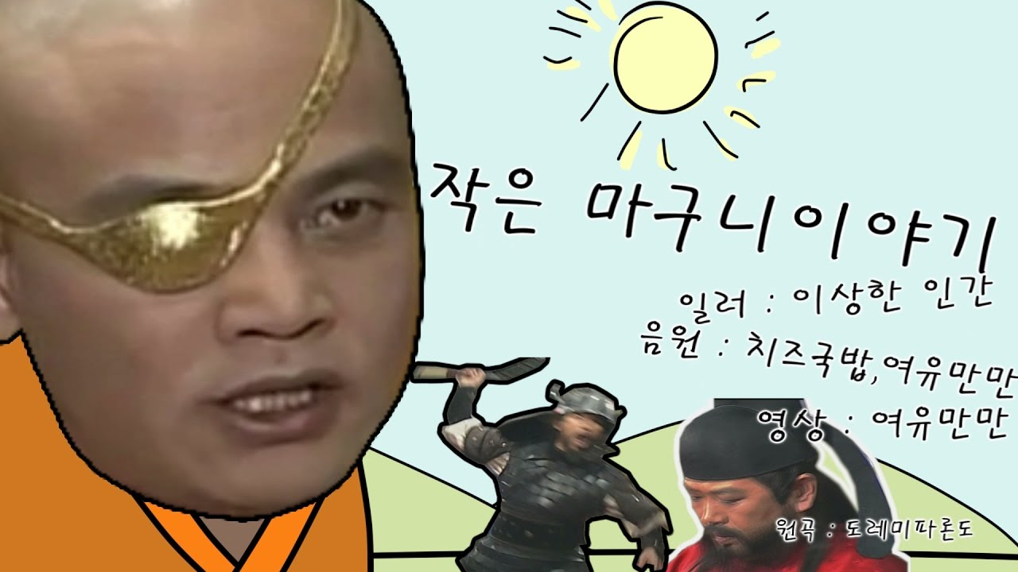
누구인가?

Slide 3
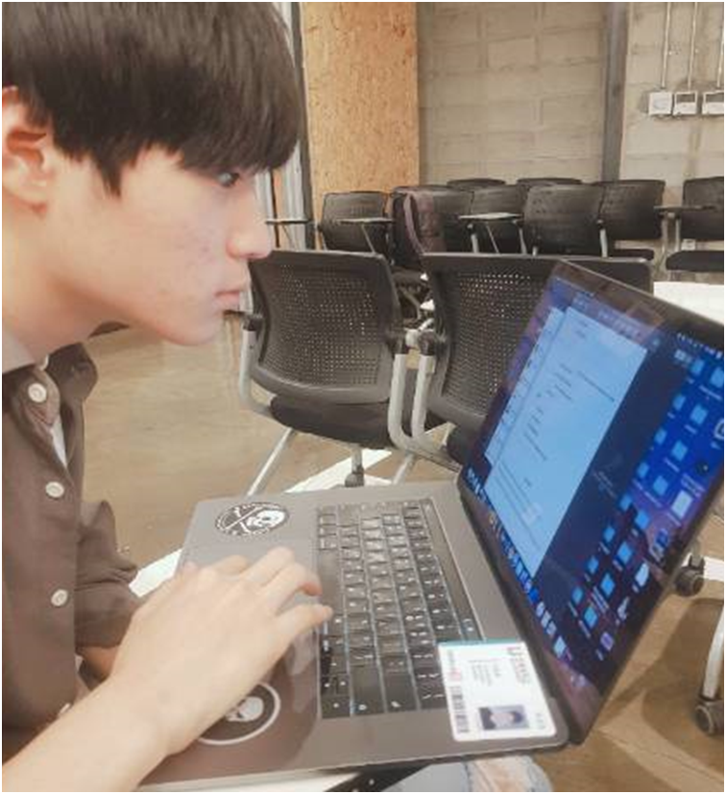
Introduce – 소개
Name : 이정훈
Age : 21
Field : Digital Forensic / Crypto
Team : Anti-root / Beer CAT Security LAB
University : 인제대학교 (DOT-GABI 회장)
K - Shield. JR 2기 수료생 (現 대학생)
2018~2019 정보보호 학회(동계) 논문 투고
現 국가 암호 공모전 논문 작성 중

Slide 4
Contents
1
About Cyber Kill chain
2
Cyber Kill chain Model
3
What is the APT?
4
APT Attack Process
5
APT Group Actor Simillary Analysis
6
Q & A

Slide 5

About Cyber Kill chain
사이버 킬 체인(Cyber Kill Chain)
사이버 킬 체인은 사이버 공격을 프로세스 상으로 분석해 각 공격 단계에서 조직에게 가해지는 위협 요소들을 파악 / 공격자의 목적과 의도, 활동을 분쇄, 완화시켜 조직의 회복 탄력성을 확보하는 전략 처음 사용한 것은 군수업체인 록히드 마틴(Lockheed Martin Corporation)
2009년 APT 방어에 관한 백서를 발행한 록히드 마틴은 첨단 공격 활동을 파악하기 위한 기준을 수립
공격자의 첨단 공격에 대응하고 조직의 회복 탄력성을 구축하기 위해 공격 구성요소를 파악하고, 공격자들의 지속적인 활동에 법적 책임을 지움으로써 공격의 성공 확률을 낮추는 것을 목표로 함

Slide 6

About Cyber Kill chain
사이버 킬 체인(Cyber Kill Chain) 대응 전략
Reconnaissance(정보 수집) : Intelligence를 활용한 대응, Log분석을 통한 취약 포인트 제거
Weaponization (무기화)
Delivery (전달) : 이메일 공격 방어, 웹 공격 방어, 엔드 포인트 감염 방어
Exploit
Install (설치)
C2 (Command & Control) : 악성코드 탐지 / 네트워크 이상징후 탐지 / 의심파일 탐지
Actions

Slide 7
Cyber Kill chain Model
정보수집
OS, Web, IP, Email 주소 취약점 수집
공격 수행
취약점을 이용한 공격 수행, 침투, 시스템 장악
거점 확보
내부 확산
거점 확보 및 목적 달성을 위한 내부 확산 시도
정보 유출
내부 정보 유출 System Down 등

Slide 8
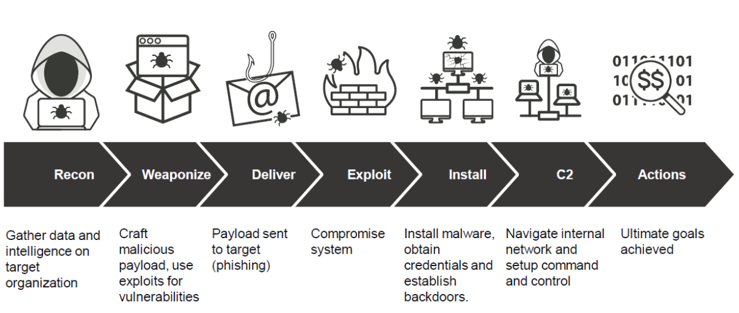
Cyber Kill chain Model

Slide 9
What is the APT?
APT(Advanced Persistent Threat)
지능형 지속 위협의 약자
지속적인 공격을 통해 개인정보 / 중요 데이터 유출을 하는 형태의 공격
불특정 다수가 아닌 특정 회사나 정부 기관 또는 공공기관을 타겟팅
악성코드와의 차이점
공격범위 : 조직화된 계획을 가지고 공격을 수행
공격 목표 : 정부기관, 공공기관
공격빈도 : 지속적
공격 탐지 : 발견하기 어려움

Slide 10
APT Attack Process
정보수집
공격 수행/침투
내부 거점 확보
데이터 유출
확산
큰일 남

Slide 11
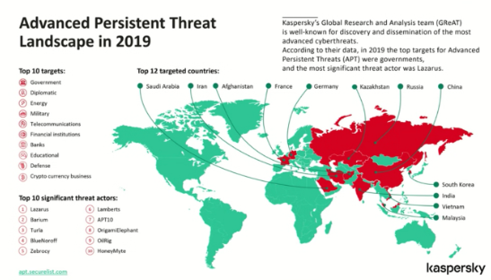
APT Attack Process

Slide 12
APT Actor Simillary Analysis
APT(Advanced Persistent Threat)
Kimsuky (Thailium)
2013 Kaspersky Lab에서 처음으로 공개
2014 한국 수 자력 연구원 원전 도면 유출사건의 배후 지목
의심국가 : 북한
- Victims
국가 / 정부기관 / 외교관련 Intelligence
최근에는 가상화폐를 공격
한글 워드 프로세스의 취약점을 이용 (악성문서를 사용)
악성코드의 모듈화 -> 모듈들이 서로 유기적으로 동작 (현재까지 사용)
Capability
변조된 웹서버 , 취약한 서버를 해킹해서 C&C서버 사용
무료 호스팅 서버 사용
돈을 지불하고 호스팅 서버 사용 -> 결제수단을 가상화폐로 받음 (익명성 보장)
국내에서 사용하는 이메일 들을 C&C 서버로 사용

Slide 13
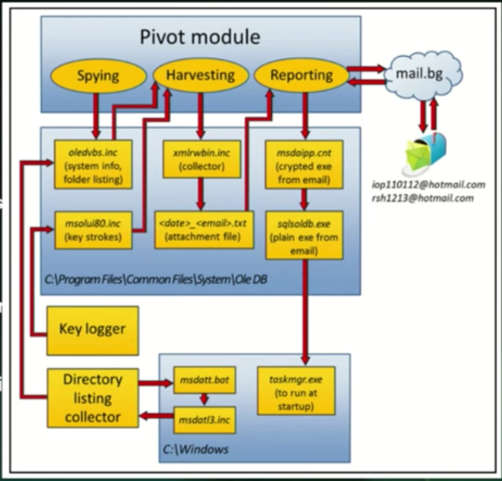
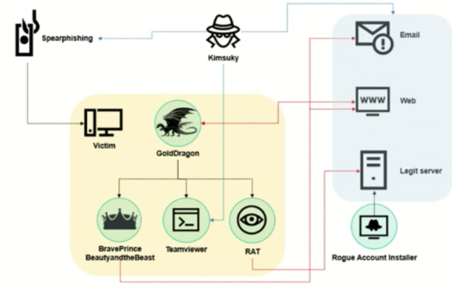
APT Actor Simillary Analysis

Slide 14
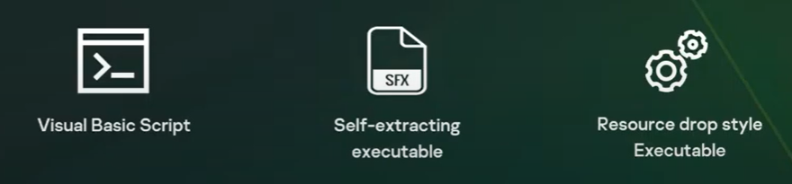
APT Actor Similarity Analysis
APT(Advanced Persistent Threat)
Kimsuky (Thailium)
- Using Virus type of injection vectors

Slide 15
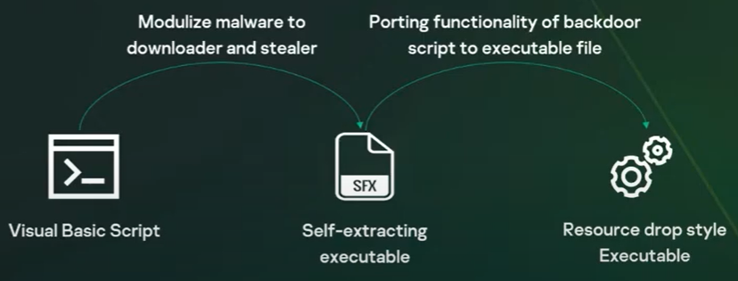
APT Actor Similarity Analysis
APT(Advanced Persistent Threat)
Kimsuky (Thailium)
- Using Virus type of injection vectors

Slide 16
APT Actor Similarity Analysis
Visual Basic Script
Payload1
Early stage
Payload2
Combination downloader & stealer
Self-extracting executable
Payload3
Shared library stealer
Resource Drop Style executable
Payload4
Backdoor

Slide 17
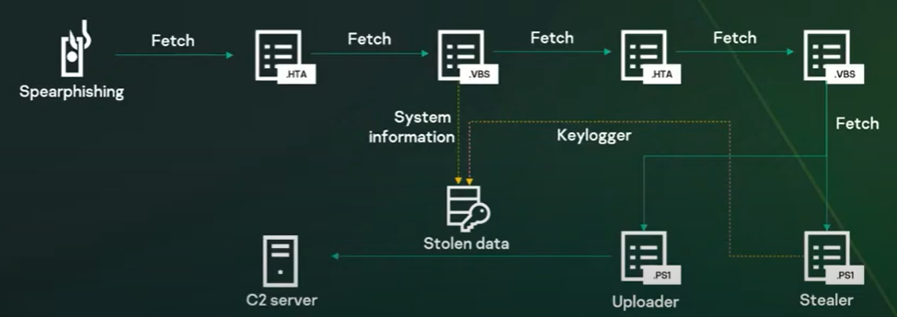
APT Actor Similarity Analysis

Slide 18
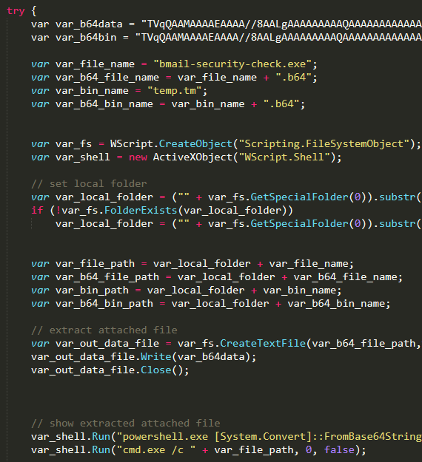
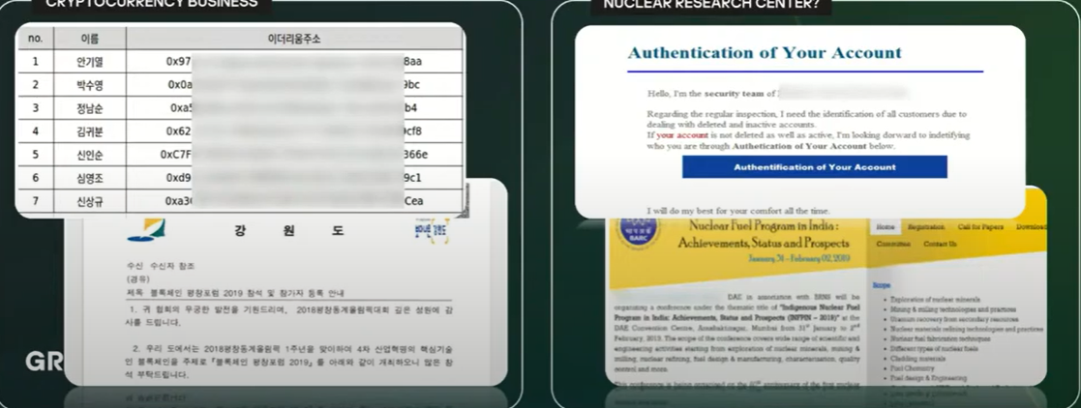
APT Actor Similarity Analysis
APT(Advanced Persistent Threat)
Kimsuky (Thailium)

Slide 19
APT Actor Simillary Analysis
APT(Advanced Persistent Threat)
Dark Hotel
2014년 Kaspersky Lab에서 공개
의심 국가 : 북한
Victims
호텔을 방문한 높은 레벨의 기업 담당자
외교 및 북한의 해외 거주자들 , 북한 연결 기업들
Capability
Using 0 Day Exploit
충분한 자본 + 블랙마켓 -> 충분한 기술을 지원 받고 있음
서버 같은 경우 Kimsuky Group과 동일

Slide 20
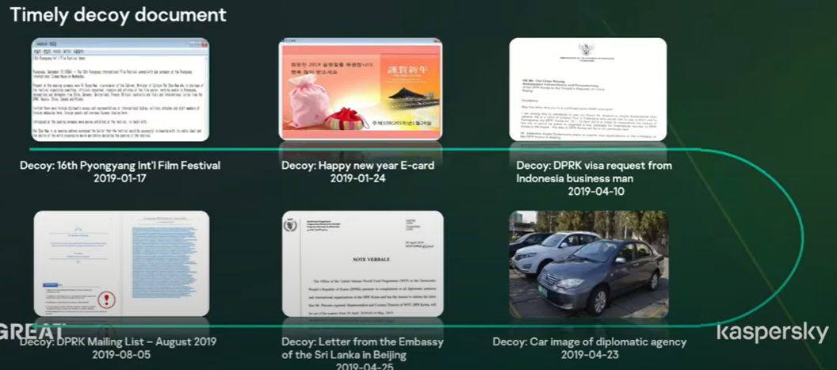
APT Actor Simillary Analysis
APT(Advanced Persistent Threat)

Slide 21
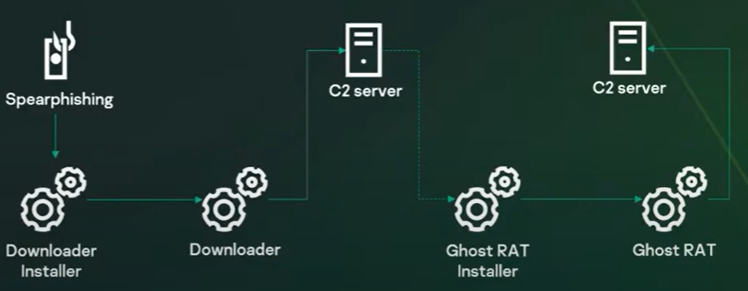
APT Actor Similarity Analysis

Slide 22
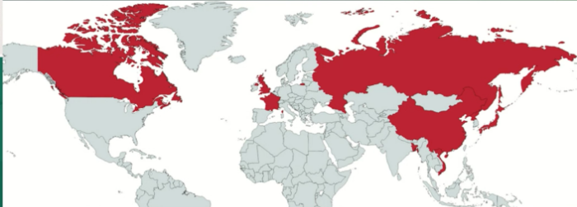
APT Actor Simillary Analysis
Dark Hotel
외교 관련기관 : 북한 -> 일본 거주 (대상 공격)
인권 단체들 : 북한 기업과 비즈니스 관계
Intelligence 를 노리는 그룹으로 추정

Slide 23
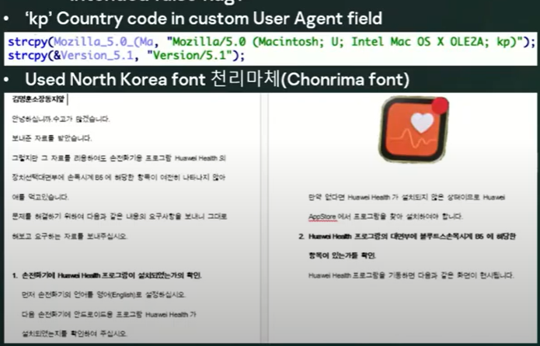
APT Actor Simillary Analysis

Slide 24
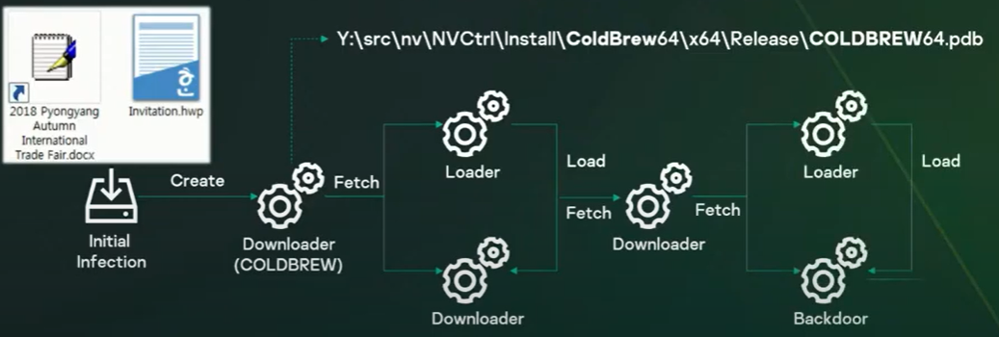
APT Actor Simillary Analysis
APT(Advanced Persistent Threat)
Dark Hotel
Campaign : COLDBREW | Sophisicated campaign target for Korea and Japan

Slide 25
APT Actor Simillary Analysis
APT(Advanced Persistent Threat)
BlueNoroff(APT-38)
방글라데시 은행 공격
의심 국가 : 북한
Victims
은행권 | 가상화폐 거래소
카지노
핀테크 회사
Capability
SWIFT를 이용한 악성코드 사용
Multiple Component tool set 사용
국제 송금 시스템에 대하여 잘 알고 있음
Loader, injector, tunneling tool | PowerShell을 많이 사용

Slide 26
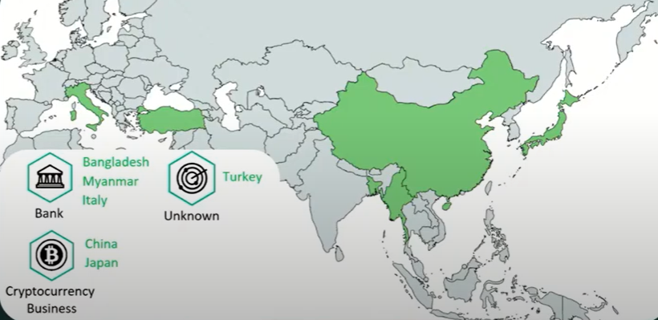
APT Actor Simillary Analysis
APT(Advanced Persistent Threat)

Slide 27
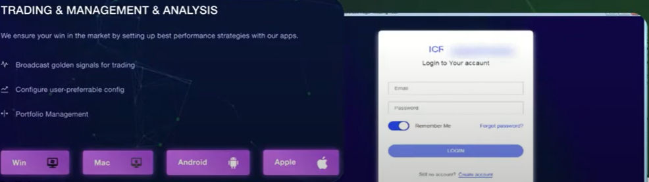
APT Actor Simillary Analysis
APT(Advanced Persistent Threat)
BlueNoroff(APT-38)
가상화폐에 솔루션을 제공 -> 접근
솔루션이 실제로 동작 함 | 멀티 플랫폼 실행이 가능
발견 당시 윈도우 플랫폼을 대상으로만 공격 | Powershell 사용

Slide 28
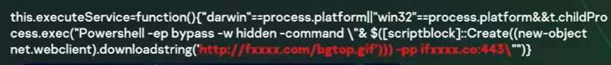
APT Actor Simillary Analysis
APT(Advanced Persistent Threat)
BlueNoroff(APT-38)
가상화폐에 솔루션을 제공 -> 접근
솔루션이 실제로 동작 함 | 멀티 플랫폼 실행이 가능
발견 당시 윈도우 플랫폼을 대상으로만 공격 | Powershell 사용

Slide 29
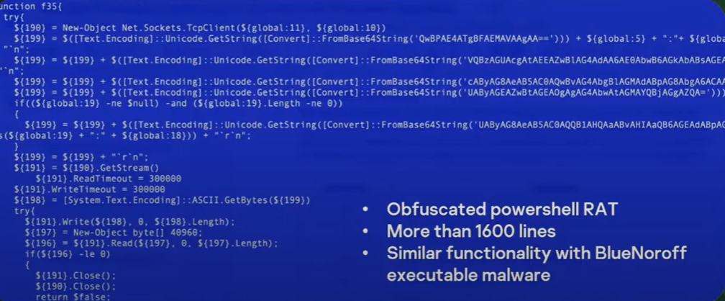
APT Actor Simillary Analysis
APT(Advanced Persistent Threat)
BlueNoroff(APT-38)

Slide 30
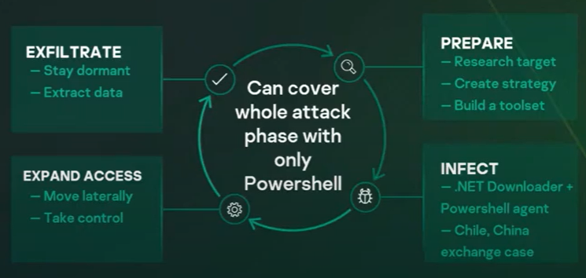
APT Actor Simillary Analysis
APT(Advanced Persistent Threat)
BlueNoroff(APT-38)

Slide 31
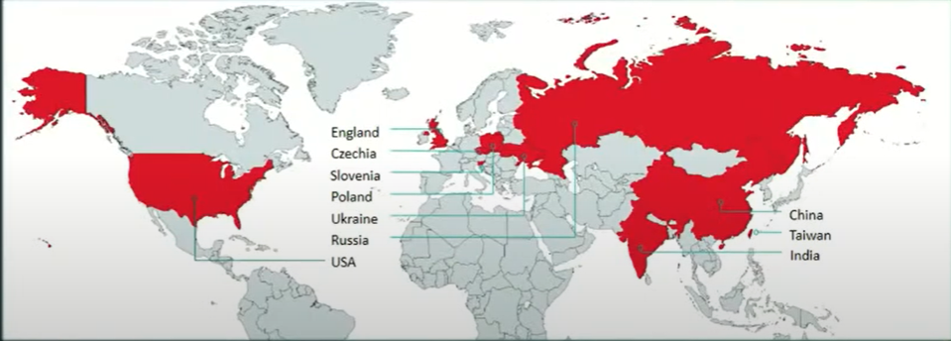
APT Actor Simillary Analysis
APT(Advanced Persistent Threat)
BlueNoroff(APT-38)
Snapchat Crypto campaign : Cryptocurrency business target campaign 3 year

Slide 32
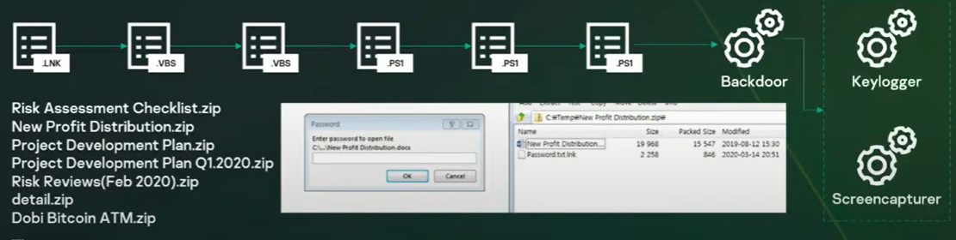
APT Actor Simillary Analysis
APT(Advanced Persistent Threat)
BlueNoroff(APT-38)
Snapchat Crypto campaign : Cryptocurrency business target campaign 3 year

Slide 33
APT Actor Simillary Analysis
APT(Advanced Persistent Threat)
Lazarus(Hidden Cobra)
2014년 Novetta에서 공개
Several Campaign / Sub Group
의심 국가 : 북한
Victims
Financial profit target ->금전적인 이득을 주로 타겟 팅
Cyber espionage target -> 그 외 사이버 첩보 및 방첩 활동
Capability
Weaponized document – 문서형 악성코드 사용
ManuScrupt / ThreatNeedle
Installer, Injector, Backdoor, Loader

Slide 34
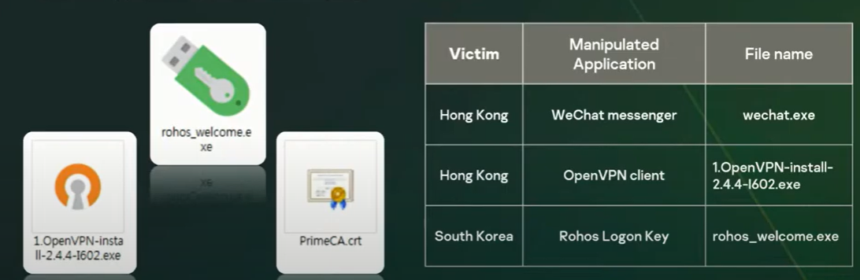
APT Actor Simillary Analysis
APT(Advanced Persistent Threat)
Lazarus(Hidden Cobra)
ManuScrupt / ThreadNeedle campaign

Slide 35
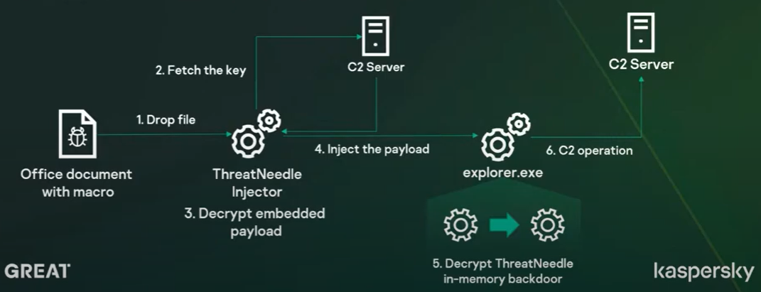
APT Actor Simillary Analysis
APT(Advanced Persistent Threat)
Lazarus(Hidden Cobra)
ManuScrupt / ThreadNeedle campaign

Slide 36
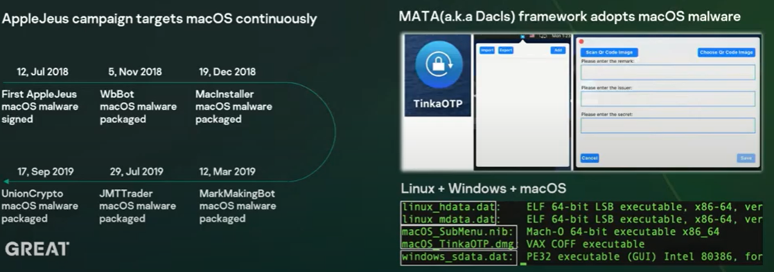
APT Actor Simillary Analysis
APT(Advanced Persistent Threat)
Lazarus(Hidden Cobra)
Continuous MacOS Attack : Apple Jeus and MATA

Slide 37
Thread Intelligence ≠ Attribution

Slide 38
WHAT? HOW?
WHO?
Sufficient technical evidence
Actionable Items

Slide 39
Reference
https://blog.alyac.co.kr/3091
https://blog.alyac.co.kr/3091
https://blog.alyac.co.kr/2421
https://blog.alyac.co.kr/1901
https://blog.alyac.co.kr/3071
https://www.notion.so/APT-2020-d782d9fcb4ac4e19b597d1fcedfef49f
https://m.blog.naver.com/PostView.nhn?blogId=daouidc&logNo=220773045311&proxyReferer=https:%2F%2Fwww.google.com%2F
https://namu.wiki/w/Advanced%20Persistent%20Threat
https://www.estsecurity.com/enterprise/solution/apt-response
http://www.igloosec.co.kr/BLOG_APT%20%EA%B3%B5%EA%B2%A9%EA%B3%BC%20%EB%8C%80%EC%9D%91%EB%B0%A9%EC%95%88?searchItem=&searchWord=&bbsCateId=1&gotoPage=1
https://www.facebook.com/profile.php?id=100007217929089

Slide 40
Q&A

